Slide 1
“Propuesta de actividades ecoturísticas para el área Jardines de Hershey.”
Talleres independientes
I Taller: Actividad física, deporte y salud.
Autor: Laura Cos Benitez
Tutor: Lic. Omar Álvarez García, M.Sc

Slide 2
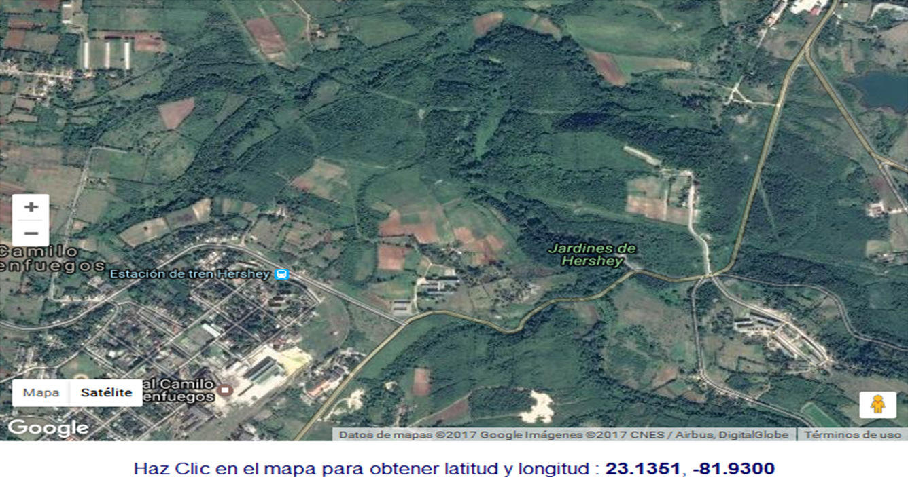
Área Jardines de Hershey
En el Litoral Norte de Mayabeque que se extiende por la franja costera al Nordeste del Municipio Santa Cruz del Norte.

Slide 3
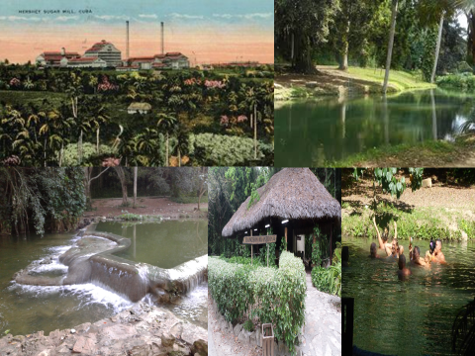

Slide 4
Situación problémica
A pesar de las potencialidades con las que cuenta el lugar para el desarrollo de actividades ecoturísticas, no se diversifica las ofertas de actividades recreativas en la naturaleza que permita un mejor aprovechamiento del área natural.

Slide 5
Problema científico
¿Cómo mejorar las ofertas ecoturísticas para los usuarios que frecuentan el área Jardines de Hershey en el municipio Santa Cruz del Norte?

Slide 6
Objetivo
Elaborar propuestas ecoturísticas para mejorar la oferta a los usuarios que frecuentan el Refugio de Fauna Jardines de Hershey.

Slide 7
Preguntas científicas
¿Qué fundamentos teóricos sustentan la investigación?
¿Cuál es el estado actual de los espacios naturales en el área Jardines de Hershey?
¿Cuál es el estado actual de las ofertas ecoturísticas en el área Jardines de Hershey?

Slide 8
Tareas de la investigación
Análisis de los fundamentos teóricos que sustentan la investigación.
Diagnóstico del estado actual de los espacios naturales existentes en el área.
Aplicación de protocolos de recopilación de datos para determinar el estado actual de las ofertas ecoturísticas del área.
Elaboración de la propuesta de actividades a incluir en la oferta ecoturística para el área Jardines de Hershey.

Slide 9
Métodos empleados
Teóricos
Histórico- Lógico
Inductivo- Deductivo
Analítico- Sintético
Empírico (Cuantitativo)
Observación
Técnica de encuesta
Técnica de entrevista
Matemático - estadístico

Slide 10
Conociendo los Jardines
La Propuesta que se presenta está encaminada a desarrollar un proyecto ecoturístico con enfoque recreativo, para así contribuir al mejoramiento de las ofertas ecoturísticas de Los Jardines de Hershey con la finalidad de que los turistas disfruten y aprecien las posibilidades que brinda el lugar.
Objetivo general
Desarrollar actividades recreativas en el área natural Los Jardines de Hershey aplicando Programas de Educación Ambiental para los usuarios que frecuentan el área.

Slide 11
Metas
Desarrollar actividades deportivo -recreativas en la naturaleza para el disfrute y esparcimiento de los usuarios
El diseño de los sitios para la práctica de dichas actividades
Desarrollar programas educativos con el fin de educar, formar valores morales, conocimientos prácticos, habilidades y destrezas mediante el cuidado de las áreas naturales a los visitantes
La búsqueda de formas sanas, educativas y sostenibles para el aprovechamiento del tiempo libre de las personas.

Slide 12
Programas específicos y proyectos
Definición de los objetivos de trabajo
Definición de un cronograma de trabajo
Constitución de un grupo de trabajo para la investigación y desarrollo de las actividades ecoturísticas en los Jardines de Hershey
Búsqueda de las formas de financiamiento del proyecto, patrocinadores y otras formas de financiar los trabajos y actividades, con el fin de lograr su autofinanciamiento y la independencia para el mejor desarrollo de las actividades, utilizando para ello diversos mecanismos
Selección de las áreas de trabajo
Preparación y desarrollo de una metodología única de trabajo para todos los miembros del grupo de investigación (Grupo de Trabajo)
Búsqueda de vías para la publicación y divulgación de los materiales elaborados por el grupo.

Slide 13
Estrategias de trabajo
Creación de un grupo multidisciplinario con el fin de desarrollar estudios e investigaciones acerca del desarrollo de actividades ecoturísticas en los Jardines de Hershey con los siguientes temas:
Formación de recursos humanos
Diseño, organización y monitoreo de actividades
Selección y preparación de escenarios
Protección y conservación del medio ambiente y su desarrollo sostenible
Desarrollar la educación ambiental
Formas sostenibles de desarrollo local
Asesoramiento especializado y desarrollo del proyecto
Preparación del soporte bibliográfico necesario y creación de una biblioteca especializada.

Slide 14
Recursos que se necesitan localizar o adquirir para desarrollar los trabajos en el terreno y en as investigaciones
Computadoras personales PC
GPS de celulares
Cámaras fotográficas y de video
Brújulas
Prismáticos
Cuerdas de diferentes diámetros
Herramientas en general tanto para el trabajo de campo como para reparaciones en talleres
Medios de acampada y para la vida en las regiones naturales tropicales
Recursos necesarios para prestar primeros auxilios en diferentes condiciones.

Slide 15
Análisis de factibilidad
Patrocinio de fabricantes y distribuidores
Publicaciones ( libros, folletos, revistas o videos)
Organización y desarrollo de eventos científico técnicos
Organización de competencias concursos y exposiciones
Desarrollo de cursos de capacitación y formación dirigido al personal de entidades que requieren de estos servicios.
Patrocinio de entidades y fundaciones
Participación en filmaciones como asesores, aseguradores, u otros servicios especializados
Servicios de guía a personal especializado
Otros servicios y trabajos.

Slide 16
Estructura organizativa y funcional
Administrador del lugar
Coordinador principal del proyecto
Grupo de trabajo del proyecto
Personal de seguridad y protección de los medios del área
Encargados de mantenimiento del área.

Slide 17
Plan de actividades ecoturísticas
No | Actividad | Fecha | Lugar | Responsable
1 | Baño en el río | Martes- domingo | Río de los Jardines de Hershey | Grupo de trabajo del proyecto
2 | Senderismo Mis Jardines | Martes-domingo | Jardines de Hershey | Grupo de trabajo del proyecto
3 | Campamento El Zunzuncito | Jueves a viernes | Áreas de los Jardines | Grupo de trabajo del proyecto
4 | Observación de aves y otras especies | Martes- jueves | Áreas de los Jardines | Grupo de trabajo del proyecto

Slide 18
Conclusiones
Los textos consultados sirvieron de apoyo en la recopilación de la información necesaria para dar cumplimiento al objetivo de la investigación
El uso de los métodos y protocolos de recopilación de datos nos permitió encaminar nuestra investigación desde el punto de vista metodológico, y en función de los gustos y preferencias de la muestra seleccionada para desarrollar una actividad ecoturística
La propuesta planteada contribuye al mejoramiento de las ofertas ecoturísticas en el área Jardines de Hershey.

Slide 19
Muchas gracias.

